Slide 1
最优化理论与算法
帅天平
数学科学学院
tpshuai@bupt.edu.cn

Slide 2
教材/ 参考书 :
1 最优化理论与算法(第2版) 陈宝林 清华大学出版社 2006；
2 最优化方法与理论 文再文 袁亚湘 高等教育出版社 2025
3 最优化: 建模、算法与理论 刘浩洋等 高等教育出版社 2020
4 Numerical Optimization 第2版，Jorge Nocedal, Stephen J.Wright, Springer 2006。 中文版（上、下）王鼎等译，高等教育出版社，2024/2026.
5 Convex optimization Stephen Boyd 等，世界图书出版公司，2013。中文版王书宁等译，清华大学出版社，2013
6.数学优化 中国科学院编 科学出版社 2020.9
7. 运筹优化常用模型算法及案例实战 Python+Java实现，刘兴禄主编，清华大学出版社，2022。
8. Python最优化算法实战,苏振裕著,北京大学出版社, 2020。

Slide 3
课程内容
数学基础
– 凸集与凸函数
最优性条件
– 无约束优化
– 约束优化
对偶理论
优化算法
– 线性规划算法
–非线性规划算法
成绩评定
– 50% 平 时（作业、测试、考勤等）
– 50% 期 末考试

Slide 4
课程目标
通过学习本课程
掌握优化的数学基础
掌握优化的基本理论（最优性条件、对偶理论）.
掌握优化的基本算法和计算方法.
能较好的使用优化理论与方法来帮助解决实际工作中遇到的相关优化决策问题.

Slide 5
学科介绍
最优化问题泛指定量决策问题，主要关心如何对有限资源进行有效分配和控制，并达到某种意义上的最优．
最优化理论是研究如何从所有可能的方案中选择最合理 的一种方案,以达到最佳目标的科学.
达到最佳目标的方案就是最优方案,寻找最优方案的方法----最优化方法(算法)
Nothing takes place in the world whose meaning is not that of some maximum or minimum.
----L. Euler (1707 – 1783)
内涵：“三个代表”
模型
理论
算法
最优化首先是一种理念,其次才是一种方法.

Slide 6

一个简单的优化例子
马特经营一家中等规模的钻石批发店. 每年马特都要到比利时的安特卫普(Antwerp)国际市场进行采购. 钻石的批发价是每一克拉大约700 元, 根据安特卫普的市场规则，每次他要购买至少100克拉. 马特和他的员工将买回的钻石卖给珠宝商，利润是每克拉200元. 每一次安特卫普之行需要1周的时间(包括其准备时间)，花费大概 2000元.
顾客的需求如图表(a)所示，看起来其生意很不错. 根据以往销售情况，他每周的销量大概有 55 克拉.
(a) 周顾客需求，平均55克拉

Slide 7
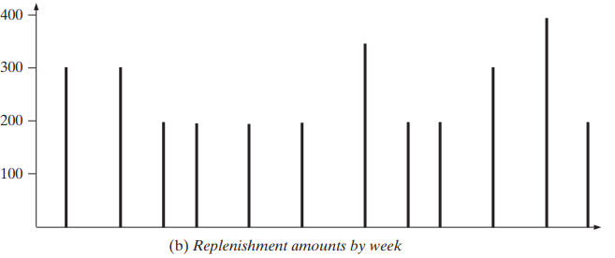

Slide 8
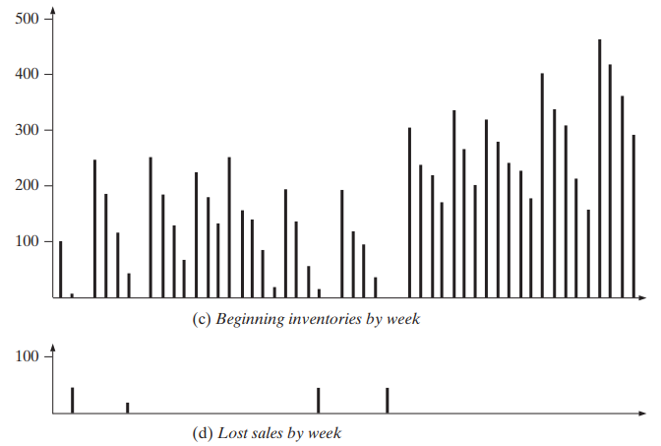

Slide 9
(C)图反映了马特的烦恼. 根据马特的采购和销售情况来看，每周的库存量差异很大。
有时候马特觉得他的库存太多，几百克拉的钻石库存数周会占用很大一块资金，而这些资金他原本可以用于投资其他领域。
马特估计了一下他的库存费用，每周每克拉大概要占价值额0.5%的比率 (即 0.005×700=3.5 元/每周每克拉)。
有时候马特又觉得库存不足，由于缺货导致其利润损失。
把前一年这些所有的费用相加：
马特估计其库存费用大约38,409元, 因缺货而导致的利润损失（未实现利润）31,600元, 采购费用24,000元，从而，每年的费用为94,009元。
他能把这个费用降下来，做的更好一些吗？

Slide 10
优化流程
马特遇到的这种问题也是大多数决策者会碰到的问题，其解决的途径之一就是利用数学优化的方法。
利用数学优化方法来解决这种问题的一般流程是
问题
建模
模型
对决策进行评估
求解
做出决策
结论（解）
分析，推理

Slide 11
优化模型的三个代表
形成优化模型的三要素（三个代表）
(a) 决策变量;
(b) 约束条件;
(c) 目标函数(评价准则)。
回到马特的问题, 显然，马特是决策者，他要做出哪样的决策呢？

Slide 12
实际上，马特每年都要做很多次这种相同的决策：
什么时候去采购钻石？采购多少钻石？
这是库存管理的基本模型，它简化成如下两个决策变量:
再订购点(reorder point）
当库存数量低于某值时决策者需要去采购货物，此临界库存数量称为再订购点
订购批量（order quantity ）
每次订购的货物数量

Slide 13
对马特来说，其决策变量为
下一个问题是约束条件：是什么因素限制其决策？
最后一个是目标函数：如何评价一个决策好于另一个决策?

Slide 14
于是问题变成:
Min c(q,r)
模型完备吗？

Slide 15
模型假设：需求为定值
如何刻画约束与目标函数依赖于系统的模型假设
为简单起见，在马特的例子中，我们做如下强的模型假设：假设每周的需求量是一个定值 ，每周55 克拉.
如果需求是定值，则对给定的q，r，其库存图像呈锯齿形，见下图

Slide 16
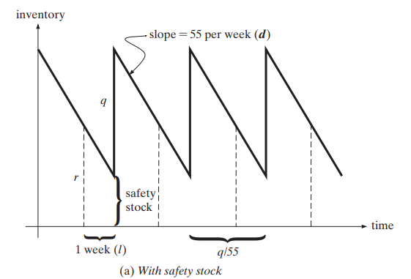

Slide 17
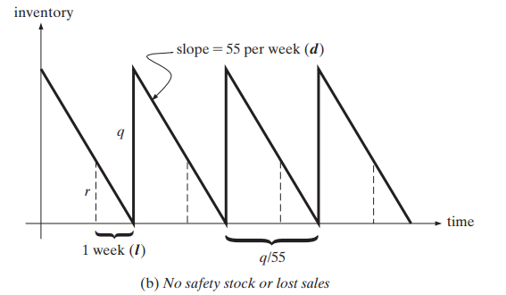

Slide 18
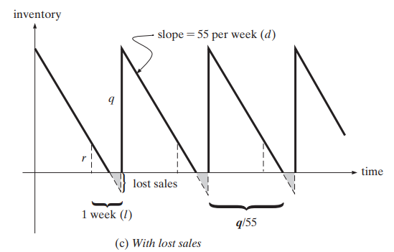

Slide 19
更进一步的分析
在不允许缺货的假设下，很容易计算锯齿的周期,
当允许缺货时，每一周期依赖于 q 和 r.
显然，不允许缺货更简单.
我们能承受得起忽视缺货吗?

Slide 20
缺货是可能发生的，因为周与周之间的需求不尽相同.
但在需求量定值的假设下则无变化, 由下式知，马特因缺货损失一克拉钻石的收益可以持有一克拉至57周，
根据以往的销售历史，每一次的库存最多持有4 至 6 周，因此，在这种情形下，马特是不允许缺货的， 从而假设不允许缺货是合理的假设.

Slide 21
需求为定值时的模型
因每周销售量55克拉，采购时间为1周，故
若 r<55, 将损失(55-r) 克拉的销售, 在我们的不允许缺货假设下必有 r≥55
且易计算总费用 c(q,r)=3.50[(r-55)+q/2]+2000/(q/55)
((r-55)+q/2 是每一周期的中值.)
于是我们的最终模型为
Minimize c=3.50[(r-55)+q/2]+2000/(q/55)
s.t.(subject to) q ≥100,
r ≥ 55.

Slide 22
可行解与最优解
可行解(FS, feasible solution)是决策变量的一组满足所有约束的取值.
最优解(Optimal solution) 是可行解，其目标值不比所有其他可行解的目标值更差.
马特的例子中, q=200, r=100 是可行解但非最优解, 因可行解q=200, r=55 具有更低的目标值.
容易看出任何最优解处 r*=55

Slide 23
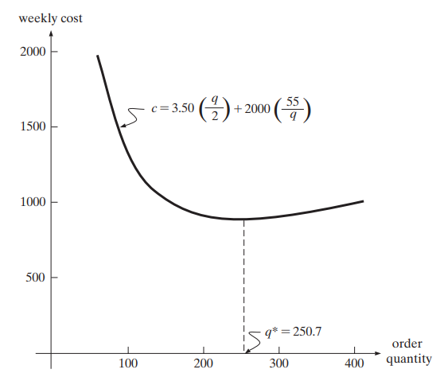
于是目标函数化为

Slide 24
模型一般化
引入参数:
Min c=h[(r-ld )+q/2]+f/(q/d)
S.t. q≥m ，r≥ld

Slide 25
需求为定值时的经济订购批量(EOQ)
利用上述参数，可得
上述类型的解叫闭式解 (closed-form)

Slide 26
可解性Vs有效性 精确解Vs近似解
可解性Tractability
有效性 validity
精确解 exact optimal solution.
近似解 heuristic or approximate optimum.

Slide 27
食谱问题
食谱问题 (Stigler，1982年Nobel奖获得者， Journal of Farm Economics 1945)，简化如下
我每天要求一定量的两种维生素，Vc和Vb。
假设这些维生素可以分别从牛奶和鸡蛋中得到。
维生素 | 奶中含量 | 蛋中含量 | 每日需求
Vc(mg) | 2 | 4 | 40
Vb(mg) | 3 | 2 | 50
单价 | 3 | 2.5
需要确定每天喝奶和吃蛋的量，
目标以便以最低可能的花费购买这些食物，
而满足最低限度的维生素需求量。

Slide 28
食谱问题（续）
令x表示要买的奶的量，y为要买的蛋的量。食谱问题可以写
成如下的数学形式：
Min 3x +2.5y
s.t. 2x + 4y ≥ 40
3x + 2y ≥ 50
x, y ≥ 0.
极小化目标函数
可行区域（单纯形）
可行解
运筹学工作者参与建立关于何时出现最小费用
（或者最大利润）的排序，或者计划，早期被标示为programs。
求最优安排或计划的问题，称作programming问题。

Slide 29
选址问题
实例:一组潜在位置（地址）, 一组顾客集合及相应的
费用数据；
解:开放设施的数目，它们的位置，以及顾客被哪个设施服务的具体安排方案；
目标：总的费用最少。
数据与约束
J={1,2,…,n}:开放设施的可能的潜在位置集合
I={1,2,…,m}:顾客集合,其要求的服务需要某设施所提 供.

Slide 30
选址问题

Slide 31
选址问题

Slide 32
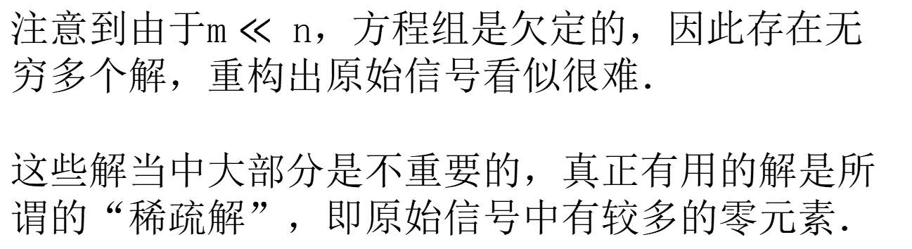
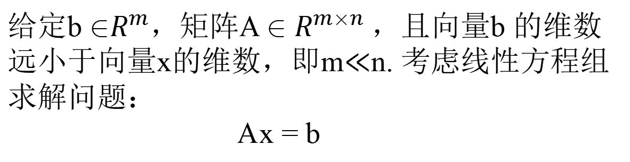
稀疏优化
给定b $R^{m}$，矩阵A  $R^{mn}$，且向量b 的维数远小于向量x的维数，即m$≪$n. 考虑线性方程组求解问题：
Ax = b
注意到由于m $≪$n，方程组是欠定的，因此存在无穷多个解，重构出原始信号看似很难．
这些解当中大部分是不重要的，真正有用的解是所谓的“稀疏解”，即原始信号中有较多的零元素．

Slide 33
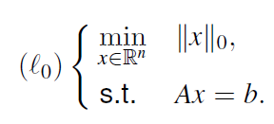
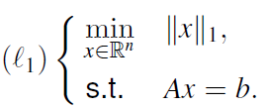
如果加上稀疏性这一先验信息，且矩阵A以及原问题的解u满足某些条件，那么可以通过求解稀疏优化问题把u与方程组的其他解区别开．
这类技术广泛应用于压缩感知（compressive sensing），即通过部分信息恢复全部信息的解决方案

Slide 34
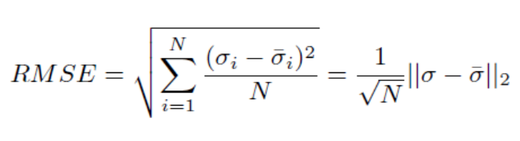
低秩矩阵恢复（Netflix Prize）
Netflix奖问题（Netflix Prize）是推荐系统领域的一个里程碑式的公开竞赛。它是网飞公司为了提升其电影推荐算法的准确性，在2006年设立的一项百万美元悬赏。
数据集：
某视频网站提供的约48 万用户对1 万7 千多部电影的上亿条评级数据，
任务：参赛者需要利用这个公开的数据集，去预测另外140多万个被隐藏起来的用户评分，即希望对用户的电影评级进行预测，从而改进用户电影推荐系统，为每个用户更有针对性地推荐影片．
评判标准：均方根误差（RMSE）

Slide 35
低秩矩阵恢复
显然每一个用户不可能看过所有的电影，每一部电影也不可能收集到全部用户的评级．电影评级由用户打分1 星到5 星表示，记为取值1~5 的整数．我们将电影评级放在一个矩阵M 中，矩阵M 的每一行表示不同用户，每一列表示不同电影．由于用户只对看过的电影给出自己的评价，矩阵M 中很多元素是未知的．下图 给出了用户电影评级矩阵M 的一个简单示例．令Ω 是矩阵M 中所有已知评级元素的下标的集合，则该问题可以初步描述为构造一个矩阵X，使得在给定位置的元素等于已知评级元素，即满
足 X_{ij} = M_{ij}, (i, j) ∈ Ω．

Slide 36
不难看出满足这个条件的矩阵X 有无穷多个，那么如何得到一个真正有价值的X 呢？这就需要分析X 应该具有什么样的结构．类型相似的电影获得的评分往往是类似的，这意味着这些电影在矩阵M 中所对应的列也是相似的，因此矩阵M 的列可能是亏秩的；

Slide 37
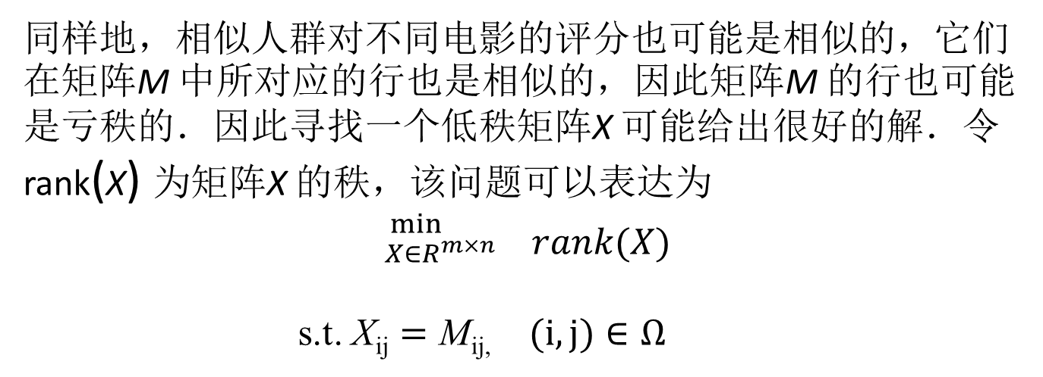
同样地，相似人群对不同电影的评分也可能是相似的，它们在矩阵M 中所对应的行也是相似的，因此矩阵M 的行也可能是亏秩的．因此寻找一个低秩矩阵X 可能给出很好的解．令rank(X) 为矩阵X 的秩，该问题可以表达为
$${}_{X∈R^{m×n}}^{min }{}rank(X)$$
s.t. $\text{X}\text{ij}=\text{M}\text{ij}\text{,}$ $(i,j)∈Ω$
这类问题称为低秩矩阵恢复（low rank matrix completion）．其约束条件保证了构造的低秩矩阵X 与M 中的所有已知元素完全相同．该数学模型是由获奖团队BellKor’s Pragmatic Chaos于2009年9月提出的。
极小化矩阵的秩是NP 难的问题，如何将其化成一个容易求解的问题呢？

Slide 38
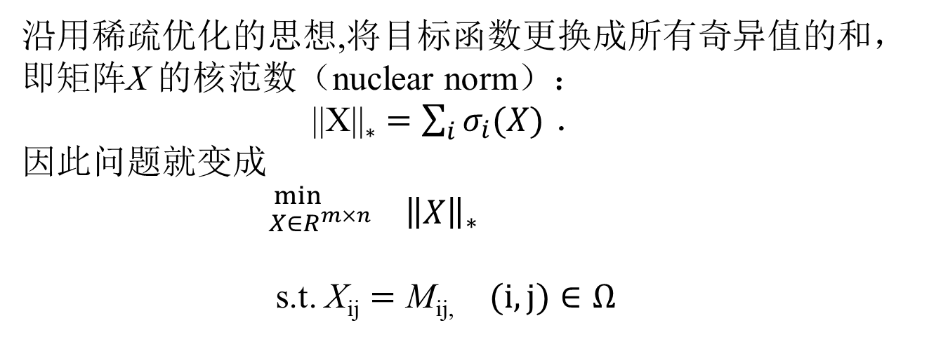
沿用稀疏优化的思想,将目标函数更换成所有奇异值的和，即矩阵X 的核范数（nuclear norm）：
$\text{||}\text{X}\text{||}\text{∗}=\sum_{i}{σ_{i}(X) }$．
因此问题就变成
${}_{X∈R^{m×n}}^{min }{}{\left\|X\right\|}_{∗}$
s.t. $\text{X}\text{ij}=\text{M}\text{ij}\text{,}$ $(i,j)∈Ω$
可以证明该问题是一个凸优化问题，并且在一定条件下它与原问题等价．

Slide 39
基本概念
最优化问题可写成如下形式:

Slide 40
基本概念
定义1. 1 设f(x)为目标函数，S为可行域，x0∈S,若对每一个x ∈S,成立f(x)≥f(x0),则称x0为极小化问题min f(x), x ∈S的最优解（整体/全局 最优解）
定义1.2 设f(x)为目标函数，S为可行域，
则称x₀为极小化问题 min f(x),x ∈S 的局部最优解

Slide 41
最优化问题的一般形式
Min(max) f(x),
s.t. x ∈ X
注意到在集合X 上，函数f 的最小（最大）值不一定存在，但是 其下（上）确界“inf f(sup f)”总是存在的．因此，当目标函数 的最小(最大）值不存在时，我们便关心其下（上）确界，即将问 题(1) 中的“min(max)”改为“inf(sup)”.
一般x为R^{n}空间中的向量．实际上，根据具体应用和需求，x还可以是矩阵、多维数组或张量等等。

Slide 42
最优化问题的类型
以目标函数和约束函数的形式来分
当目标函数和约束函数均为线性函数时，问题(1) 称为线性规划；
当目标函数和约束函数中至少有一个为非线性函数时，相应的问题称为非线性规划；
如果目标函数是二次函数而约束函数是线性函数则称为二次规划；

Slide 43
包含非光滑函数的问题称为非光滑优化；
不能直接求导数的问题称为无导数优化；
变量只能取整数的问题称为整数规划；
在线性约束下极小化关于半正定矩阵的线性函数的问题称为半定规划，其广义形式为锥规划．

Slide 44
最优解只有少量非零元素的问题称为稀疏优化；
最优解是低秩矩阵的问题称为低秩矩阵优化．
此外还有几何优化、二次锥规划、张量优化、鲁棒优化、全局优化、组合优化、网络规划、随机优化、动态规划、带微分方程约束优化、微分流形约束优化、分布式优化等
涵盖统计学习、压缩感知、最优运输、信号处理、图像处理、机器学习、强化学习、模式识别、金融工程、电力系统等领域的优化模型

Slide 45
确定性优化deterministic：模型中的所有参数值事先已知
随机优化probabilistic & stochastic :模型中的存在有参数其以概率取值.

Slide 46
优化算法的基本思想
改进算法/迭代算法
基本格式
[1.] 给定最优解的一个初始估计x⁽⁰⁾, 置k=0;
[2.] 如果x^{(k)}满足对最优解估计的终止条件，停止迭代;
[3.] 确定一个改善x ^{(k)}的修正量 ^{(k)}
[4.] 得到最优解的一个更好的估计x ^{(k+1) =} x ^{(k)} + ^{(k)}
置k=k+1后转步2.

